Slide 1
绿色语文
课例实说
（小学）
赵谦翔

Slide 2
应试教育弊端
唯考是从
唯分是图
唯升学马首是瞻
唯题海战术是求

Slide 3
学生→考生

Slide 4
考生
解题机器

Slide 5
举头望明月，
低头写作业；
商女不知亡国恨，
一天到晚写作业；

Slide 6
洛阳亲友如相问，
就说我在写作业；
垂死病中惊坐起，
今天还没写作业。

Slide 7
生当作人杰，
死亦写作业；
人生自古谁无死，
来生继续写作业；

Slide 8
众里寻他千百度，
蓦然回首，
那人却在灯下写
作业。

Slide 9
解题机器
榨干人生的“诗意”
只剩功利的“实益”
导致文学的“失忆”
造成幸福的“失意”

Slide 10
母语的悲哀 赵谦翔
汉语，是我们的母语。可扪心自问，深
受母语养育之恩的我们，还有几个配做她问
心无愧的孝子？悲哉，母语！
从小学开始，学子们就移情别恋：爱外
语远远胜过爱母语。多姿多彩的方块字，被
涂抹得七扭八歪，单调简易的外文字母，却
写得流畅潇洒；抑扬顿挫的汉语诗文被读得
含混不清，“OK”、“拜拜”的洋腔洋调却说
得有滋有味。

Slide 11
屈原、鲁迅的经典不过是语文
课堂上的流星，稍纵即逝，英语、
日语的补习班从课内到课外，方兴
未艾。幸亏还有中考、高考那不菲
的分数在诱惑，否则母语早被丢弃
在爱情遗忘的角落。——闻道外语
春尚好，也拟泛轻舟；只恐汉语舴
艋舟，载不动许多愁！

Slide 12
从小学开始，学母语就浅尝
辄止：读诗文一目十行，从不含
英咀华；写文章信笔涂鸦，何尝
咬文嚼字！于是，学《论语》只
是背诵默写，学《庄子》只是完
成作业，学李白只是寻章摘句，
学苏轼只是文白对译。

Slide 13
到头来，自以为母语轻车熟
路的我们，汉语之皮未得而文化
之毛已弃，工具之椟未买而人文
之珠亦丢！——寻寻觅觅，冷冷
清清，凄凄惨惨戚戚，乍暖还寒
时节，最难将息！ 三杯两盏淡
酒，怎敌它晚来风急？雁过也，
正伤心，“能有几多”相识！

Slide 14
呜乎哀哉！谁“见”寸草心，
“思”报三春晖？中华母语到了最
危险的时候，仅以《母语的悲哀》
唤醒未泯之良心：
不做母语的孝子，
必遭母语的抛弃！
没有尽孝的良习，
难得母语的芳心！

Slide 15
课例二
绝句·杜甫

Slide 16
绝句 杜甫
迟日江山丽，
春风花草香。
泥融飞燕子，
沙暖睡鸳鸯。

Slide 17
绝句 杜甫
迟……
春……
泥……
沙……

Slide 18
含英咀华
批文以入情，犹沿
波以讨源，虽幽必显。
《文心雕龙》

Slide 19
迟日：语出《诗
经》“春日迟迟”，春
日，春天的太阳。
“用典”兼“避复”。

Slide 20
丽
美丽？靓丽？
亮丽？秀丽？
壮丽？绚丽？

Slide 21
美丽，靓丽，一般化；
亮丽，突出春光明媚，较
好；秀丽，清秀美丽，较好；
壮丽，雄壮美丽，阳刚，与优
美景色不协调；绚丽，灿烂美
丽，最佳。

Slide 22
“春风”与“花草香”
有何关系？

Slide 23
春风促成花草香；
春风带来花草香。

Slide 24
泥融飞燕子

Slide 25
“泥融”使“燕子”
飞来衔泥筑巢

Slide 26
“沙暖”与“鸳鸯”
有何关系？

Slide 27
“沙暖”才使
“鸳鸯”安睡

Slide 28
鸳鸯有何特性？

Slide 29
鸳鸯，雌雄双双
出没，故常为情侣
或夫妻之象征。

Slide 30
“睡”换成“卧”
好不好？为什么？

Slide 31
卧：躺着。睡：从目
从垂，会意兼表声。
本义：坐着打盹。用
“睡”更凸显“沙暖”
带来的安适感。

Slide 32
（一）
品情趣

Slide 33
杜甫《绝句》
引发了你心中怎样
的情感？

Slide 34
读者之情与杜甫
心情正相吻合。

Slide 35
“安史之乱”爆发，杜甫为
叛军所俘，脱险后赴灵武，被
天子任为左拾遗，又贬为华州
司功参军。后弃官入蜀，定居
成都。好友严武镇蜀，荐授检
校工部员外郎。严武死，移居
夔州。后携家出峡，漂泊鄂湘，
死于舟中。

Slide 36
《绝句》通过描写欣
欣向荣的春光，表达了
诗人饱尝奔波流离之苦
后，定居成都时的安适
心情，也寄托了诗人对
安乐生活的憧憬。

Slide 37
（二）
品音趣

Slide 38
中国人写字像画画
中国人说话像唱歌

Slide 39
押韵美
迟日江山丽，
春风花草香。
泥融飞燕子，
沙暖睡鸳鸯。

Slide 40
对仗美
构词对称
声调抑扬

Slide 41
构词之妙
迟日江山丽，
春风花草香。
泥融飞燕子，
沙暖睡鸳鸯。

Slide 42
音调之妙
迟日江山丽：平仄平平仄
春风花草香：平平平仄平
泥融飞燕子：平平平仄仄
沙暖睡鸳鸯：平仄仄平平

Slide 43
对对子练习
心中有绿
（平平仄仄）

Slide 44
习作点评

Slide 45
心中有绿
（平平仄仄）
脚下留青
（仄仄平平）

Slide 46
绝句 杜甫
迟日江山丽，
春风花草香。
泥融飞燕子，
沙暖睡鸳鸯。

Slide 47
鉴赏总结
言美境美，
美妙不尽；
音趣情趣，
趣味无穷。

Slide 48
《绝句》授课
教师现场点评

Slide 49
赵老师说温故而知新，
这堂课让学生们在原来
浅浅的认识上有更深的
新知，并且激发了他们
爱母语的热情。

Slide 50
很久很久没感受到这种
京腔京味儿和北方课堂
的大开大合，大智慧，
大幽默。赵老师让我心
生温暖和崇敬！能听到
你的课真好！

Slide 51
生本纯真，教学循真，
在真性情中品味诗趣。
赵老师真实幽默地诠
释了绿色课堂，受益
匪浅！

Slide 52
赵老师幽默风趣，
激情飞扬，让 我眼
前一亮，太可爱了。
加油！

Slide 53
赵老师的点评好幽
默，人也挺像葛优，
学生不是在上课，
而是在享受。

Slide 54
赵老师的课激情四
射，展示出古典文
学的魅力，值得细
品！

Slide 55
赵老师精神矍铄，
涵养深厚，带着一
群可爱的孩子含英
咀华，不亦乐乎！

Slide 56
赵老先生的课有生活，有古韵，有情趣，有欢乐，有驾驭力，有灵动性。听他的课，是一种享受！

Slide 57
听了赵老师的课，
才真正体会到中国
语言的魅力，不喜
欢中国语言都难！

Slide 58
听赵老师的课，既
学到了知识，更收
获了开心，都忘记
自己是老师了。

Slide 59
赵老师上课，轻重拿拈有度，
谈吐风趣诙谐，春风沐浴，寓
教于乐，让人感觉不到是在上
课，而是在听北派相声。实在
是受教了！期待聆听你的“绿
色语文”讲座，也能让我们这
些后学“心中有绿，足下生花”。

Slide 60
赵老师：
衷心谢谢您！
让我见识 了一堂真
正的语 文课。

Slide 61
听赵老师的课：
感受浓浓的京味儿，
特亲切；暖暖的春
味儿，特惬意。

Slide 62
赵老心中有绿，
钱塘教坛寄情。

Slide 63
今天听赵老师的
课，就如杭州西
湖的春天：绿色
而又诗意！

Slide 64
《杜甫·绝句》教后
咬定词句不放松，
立根原在审美中。
千推万敲练读写，
任尔东西南北风。

Slide 65
课例三
同儿辈赋未开海棠
元好问
授课 赵谦翔

Slide 66
同儿辈赋未开海棠
元好问
枝间新绿一重重，
小蕾深藏数点红。
爱惜芳心莫轻吐，
且教桃李闹春风。

Slide 67
中国诗富于暗示
（钱钟书）

Slide 68
暗示的基本手法
借景抒情，
托物言志。

Slide 69
元好问通过“未
开海棠”，对“儿辈”
提出了怎样的忠告？
“要”…“不要”…

Slide 70
《同儿辈赋未开海棠》
“理趣”
要耐住寂寞，不要急于求成；
要理智清醒，不要盲目冲动；
要厚积薄发，不要浮躁张扬；
要珍重春心，不要放纵春情；
要涵养心灵，不要物欲至上；
要坚守自我，不要随波逐流。

Slide 71
读写训练
针对当今青少年的某种
弊病写一段话，表达自己的真
实想法或做法，并恰当引用
“爱惜芳心莫轻吐，且教桃李
闹春风。”

Slide 72
课堂点评

Slide 73
要耐住寂寞
如今，同学们都太急功近利了。容
不得一点点的寂寞，对现在每一个科目
的学习，也是一样，不在乎自己是否真
的把只是全部弄懂，就仅仅关注于考试
的考点。导致现在学生的学习带有太多
的功利色彩。甚至有好多学生认为自己
学习就是为了考试，只要在考试中取得
好成绩，将来一定就会有好前途。

Slide 74
于是，许多人仅仅学到了一点皮毛，就
不再深入研究，过于急切地学习更多，但他
们往往事倍功半，因为他们学习新知识的时
候，由于没有回顾以前学过的，根基不牢，
所以忘记的比学到的更多。
我认为，这种急功近利的学习态度是不
对的。我们应当学会在别人像竹篮打水般学
习的时候，耐住寂寞，是金子总会发光的。
如果我们一步一个脚印地，静下心来学习，
在别人只知道表面一层的时候，自己再深入
一点，往往会得到的更多。

Slide 75
“急功”在大多时候并不能得到更
多的利，而认真踏实，则可能会收
获更多。正如元好问所说的“爱惜
芳心莫轻吐，且教桃李闹春风”。
要耐住寂寞；莘莘学子就应像那海
棠花蕾，在“桃李闹春风”之时，
积蓄实力。只有耐住“十年寒窗无
人问”，才能“一举成名天下知”！

Slide 76
要厚积薄发，不要炫耀张狂
“爱惜芳心莫轻吐，且教桃
李闹春风。” 元好问的这句
诗，写出了海棠花蕾的虚心好
学，也写出了桃花李花的骄傲
张狂，更形成了两者的强烈对
比。

Slide 77
不得不承认，目前我们的同龄人中确实存在不少爱炫耀张狂的人。有些人取得了一点小小的成绩，就自认为天下无敌；有些人侥幸获得较大的荣耀，就不把其他人放在眼里；还有些人甚至自己一点水平都没有，就四处讽刺嘲笑打击其他比自己强的人。

Slide 78
明明是丑陋的乌鸦，偏偏自认为
是高贵的天鹅；明明是破烂的奥
拓，偏偏自认为是高贵的奔驰；
明明是低贱的小人，偏偏自认为
是伟大的英雄。这种人，不仅我
看不起，无论何时何地都会遭到
人们的鄙视。

Slide 79
只因为他们不清楚自己的
实力，只因为他们戴着虚伪的
面具，只因为他们不懂得谦虚。
连伟大的孔子都知道“三人行，
必有我师。”可那些浅薄的桃
李，却还在不知羞耻的“闹春
风”！

Slide 80
学会低调
常在学校看到这样的情景：
几个同学在一起谈话，有人提起
一件事，另一个人立刻窜出来大
声说道“我知道，我知道！”然后口若悬河，讲得天花乱坠，殊
不知内容根本不着边，引得众人
一片哄笑。

Slide 81
更有甚者，竟在教室里大喊大
叫，沾沾自喜，一副志得意满唯
恐天下不知的样子，是为人所不
齿。我很能体会他们的心情，他
们，是太耐不住寂寞，太急功近
利，太急于炫耀自己，反而被人
耻笑，功没求到，名声倒是臭了
不少。

Slide 82
他意味深长地为她的儿辈们留下一
句话：“爱惜芳心莫轻吐，且教桃
李闹春风。”来告诫儿孙们不要急功近
利，而要脚踏实地，不鸣则已，一鸣惊
人，最终实现自己的远大理想。
低调，往往是高度的别称。所以脚
踏实地地做人做事，其实是距离成就大
功最近的道路。

Slide 83
青少年要理智清醒
曾经有这样一个轰动一时的事件：
一名大学生在动物园里用硫酸泼狗熊。
他未曾想过这样做的严重后果，可能只
是一个突然蹦入脑海的念头，便使他冲
动地付诸行动。
“爱惜芳心莫轻吐，且教桃李闹春
风。”理智和清醒是青少年必不可少的。
只因一时的盲目冲动而跳楼的人，一定
缺乏理智清醒的思考。

Slide 84
其实，面对生活中的许多问题，我们都应该理智清醒地思考。站在香味扑鼻的小摊
儿前，你应想到那食品是不卫生的，理智地
止住口水，悄然离开；与同学发生争执时，
你应想到自己也有过失，理智地站在对方角
度思考，真诚地道歉；一张苍白的试卷摆
在眼前时，你应认真分析失误的原因，理智
地改变学习方式和方法。
黑暗之中，理智和清醒引领你走向光明；
风雨之中，理智和清醒引领你追逐彩虹。

Slide 85
小心春天
寄语花季学子
赵谦翔

Slide 86
春天来了，切莫急于穿上春衫：
不知何时，会袭来倒春寒。
春天来了，切莫急于开窗直面：
不知何时，会袭来沙暴满天。
春天来了，切莫一味地狂欢：
花红柳绿中，暗藏着病毒漫延。
花季学子，千万要小心春天：
一旦开出谎花，必失去硕果满园。

Slide 87
爱惜芳心莫轻吐，
且教桃李闹春风。
让别人闹去吧，
走自己的路！

Slide 88
课例四
咏竹诗
鉴赏
执教 赵谦翔

Slide 89
（一）
温故知新
竹石 郑板桥

Slide 90
竹石 郑板桥
咬定青山不放松，
立根原在破岩中。
千磨万击还坚劲，
任尔东西南北风。

Slide 91
这首诗借咏竹
颂扬了怎样的精
神品德？

Slide 92
不管环境多么恶
劣，都要坚守自己的
气节；不管打击多么
残酷，都要坚守自己
的情操。

Slide 93
（二）
《题画竹·戴熙》
鉴赏

Slide 94
题画竹 清 戴熙
雨后龙孙长，
风前凤尾摇；
心虚根柢固，
指日定干霄。

Slide 95
心虚根柢固，
指日定干霄。
借咏竹颂扬了怎
样的精神品德？

Slide 96
讲评
学生感悟

Slide 97
绝大多数套用“坚忍不拔”
即便是根长得不坚固，
但是相信自己长大的日子快
要到了。积极向上，不被困
难打倒，坚忍不拔的精神。
坚忍不拔，希望“一挫
从山小”的志向。

Slide 98
只有三人提到“谦虚”
颂扬了谦虚，好学，坚韧不
拔，有远大志向的精神品德。
借咏竹赞扬了谦虚和坚韧不
拔的精神和冲上云霄的远大理想。
颂扬了谦虚，坚韧不拔的精
神品质和像竹子一样有志向的人。

Slide 99
只有两人提到“基础”
借竹子来歌颂那些基础
知识扎实深厚的人，希望这些
人可以顶天立地。
借咏竹颂扬了人们要打
好基础，不能盲目，不屈不挠
的品质。

Slide 100
只要虚心学
习，打牢基础，
成为英才就为期
不远了。

Slide 101
（三）
《绿筠轩·苏轼》
鉴赏

Slide 102
绿筠轩 苏轼
宁可食无肉，
不可居无竹。
无肉令人瘦，
无竹令人俗。
人瘦尚可肥，
士俗不可医。

Slide 103
居有竹
为何能脱俗？

Slide 104
“比德说”是春秋战国
时期出现的一种自然美观
点。“德”指精神品德；
“比”指象征或比拟。意
思是：自然物象之所以美，
在于人们可以从中体会到
某种人格美。

Slide 105
花中四君子
梅、兰、
竹、菊。

Slide 106
竹之七德
身形挺直，宁折不弯，是为正直；
虽有竹节，却不止步，是为奋进；
外直中空，襟怀若谷，是为谦虚；
有花不开，素面朝天，是为质朴；
超然独立，顶天立地，是为卓越；
虽然卓越，却喜丛生，是为善群；
载文传世，任劳任怨，是为担当。

Slide 107
（四）
《咏竹联》
赠学子

Slide 108
咏竹名联
未出土时便有节
及凌云处尚虚心

Slide 109
咏竹联
对学子的期待

Slide 110
从小就要修养高风
亮节，奋发向上；
长大功成名就，也
要谦虚谨慎，戒骄
戒躁。

Slide 111
咏竹联拓展
根扎大地渴饮黄泉
未出土时便有节；
叶拍苍天枝横云梦
及凌云处尚虚心。

Slide 112
诵咏竹诗，
品竹诗趣，
践竹君德，
脱俗致雅。

Slide 113
诗歌教学
灰绿之别

Slide 114
灰色诗歌教学
鹦鹉学舌，架空
赏析；题海战术，
应付考试。

Slide 115
绿色诗歌教学
含英咀华，品味
诗趣；潜移默化，
诗化人生。

Slide 116
临别赠言
尽孝母语

Slide 117
谢谢赵老师的两年教诲，劣徒做七
律与恩师作别。
别恩师 王亚琛
适逢早春露锋芒，恰遇晚秋怀痴狂。
两年好雨润顽铁，数载清风净心房。
今朝林间射猛虎，明日风里斩豺狼。
只待十年再相聚，定是华夏绿苍茫。

Slide 118
致赵老师 刘捷思
丙戌之年遇老叟，鹤发童颜鬓斑白。
台上授课涵绿意，课下蹬车伴去来。
回想随君第一载，干劲十足学不怠。
名篇佳句口头诵，五律七绝心中怀。
冥思苦想整一日，终成四句笑颜开。
作罢再与名诗比，差之千里又生哀。
纵使名诗千般好，我诗词拙表意白。
慨叹一声重立志，定要诗成传四海。

Slide 119
昔日作文很无奈，一头雾水两眼白。
文题如锁实难解，才思若栓终不开。
暮去朝来至岁末，渐有所得喜增才。
行文表意略有成，吟诗作赋也不赖。
方欲随君入高三，另辟蹊径闯题海。
岂料师生缘已尽，无奈只好说拜拜。
种种往事留身后，谆谆教诲记心怀。
考试分数虽为重，人生大道不可乖。
2008年7月10日

Slide 120
赞绿色语文
师恩两载，蓦然回首，已是尽头。
昨日相逢，唯见满城杨柳；
今日离别，无缘再上层楼。
叹光阴如水匆匆流，只是“猪颜”瘦。潇潇洒洒“猪军”首，激昂斗志何时
休？数得清冬夏春秋，赢不尽生前身后。
纵然是秋霜落满头，您绿色不改常依旧。

Slide 121
您是个普天下教师领袖，盖世界“绿
色班头”。有的是一颗将绿化进行到底、
特立独行的“猪脑猪头”；有的是一身
蒸不烂、煮不熟、吓不倒、刺不破、挑
不透、绿油油的“猪胆猪肉”；有的是
一腔“老夫聊发少年狂”、鞠躬尽翠、
博古通今的“猪血猪油”。
伴的是碧水边碧丝绦拂碧水笑看碧柳；
伴的是绿军帐绿将军率绿卒鏖战绿畴。

Slide 122
漫天绿阵透清华，
满园尽带碧玉甲。
愿您的激情永远燃烧，
愿您的绿色语文发扬光大！
不争气的弟子贾儒 敬上
2008·7·10

Slide 123
赠赵老师
谦谦君子从师路，翔云凌空爱诗书。
语坛教学辟新径，文苑读写创异途。
万事标新最辛苦，古来立异皆孤独。
长江后浪推前浪，青胜于蓝硕果出。
您的学生 于子奇

Slide 124
人类的本质
就是诗意的栖居
在大地上。
——海德格尔

Slide 125
海子一个人走在昌平大街上，一手拿着西红柿，一手啃着冷馒头；一边冷眼瞧市井万象，一边思索人生的终极意义。

Slide 126
有一次，他走进一家小
酒馆，对老板说：“给
我酒喝，让我朗诵我的
诗歌。”对方一口回绝：
“可以给你口酒喝，但
你别在我这儿朗诵。”

Slide 127
现在的人，已经失去了用诗意
的眼光去看待与描摹自然万物的能
力。美景在前,赶紧掏出手机拍张照
片，秀到朋友圈里,加一句注释“真
TM的美啊……”下面一串点赞，勤
劳的还会发些表情符号，更勤劳的，
会打上几个字，要么是重复一句
“真TM的漂亮啊”，要么是真实的
感受:“真不知道怎么形容……”

Slide 128
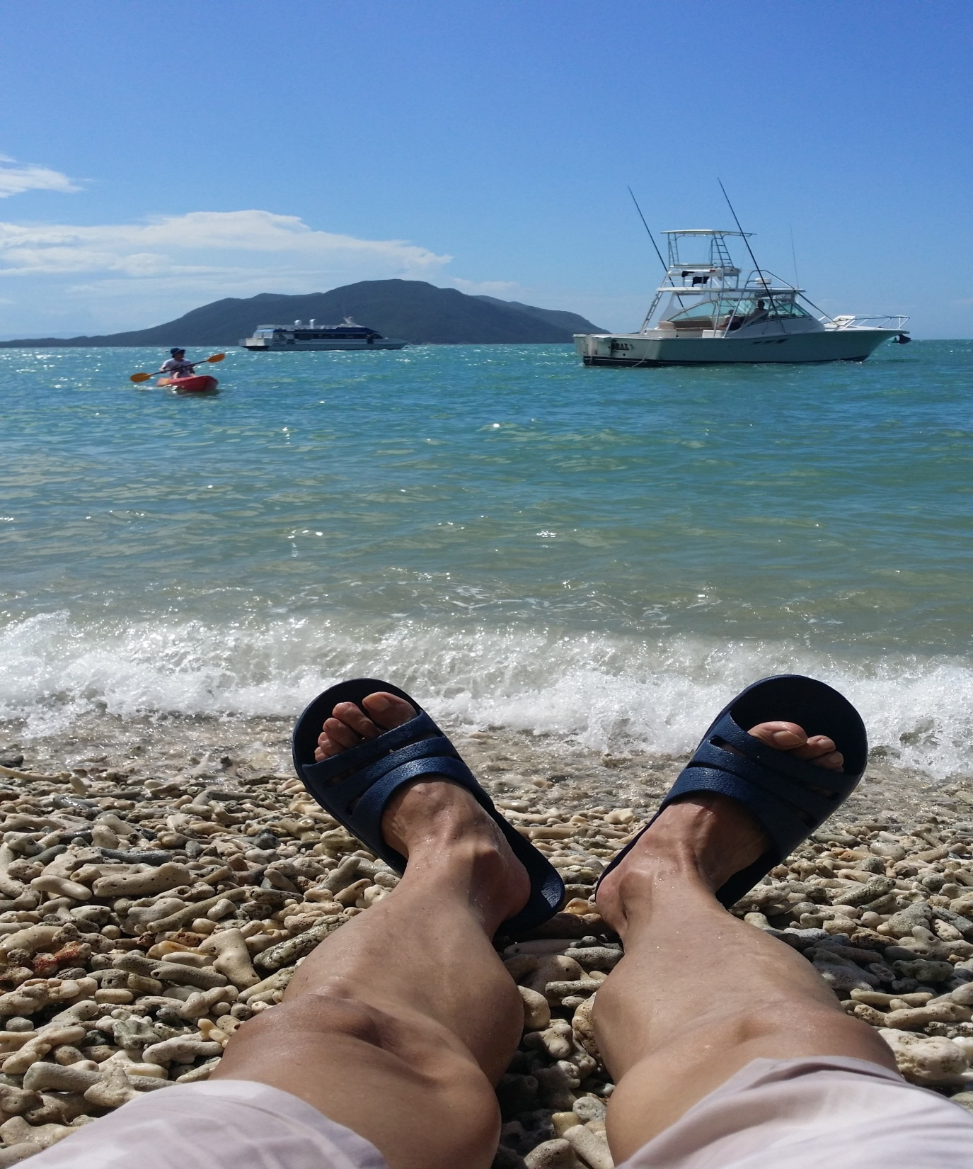

Slide 129
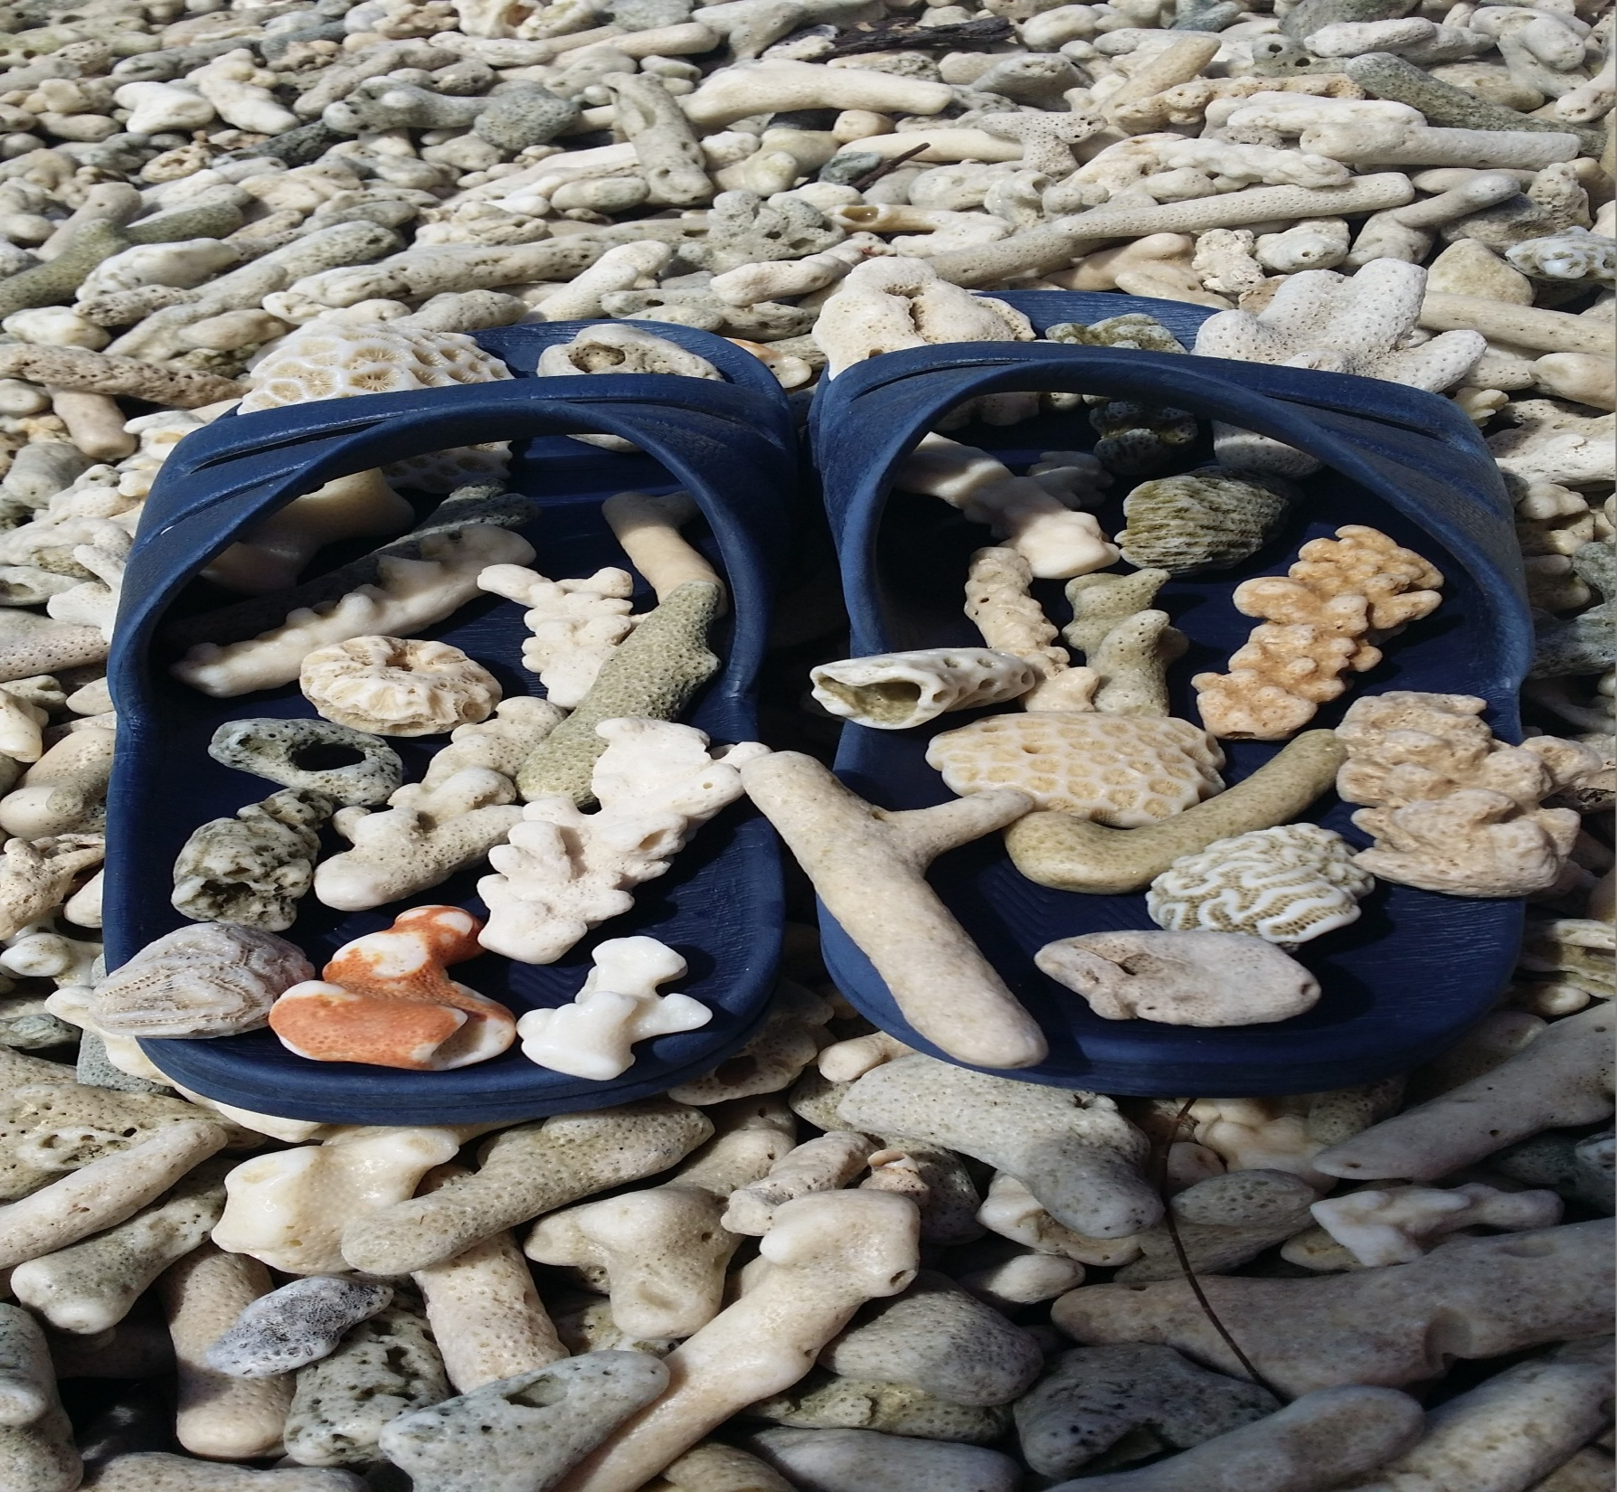

Slide 130
珊瑚哲思
澳国旅游诗草

Slide 131
你纤弱的生态
验证了老聃的哲言：
柔弱能克刚强。
你微小的体态
验证了荀子的哲言：
积土必成高山。
你惊世的变迁
验证了炎黄的哲言：
沧海桑田可以互换。

Slide 132
你圣洁的遗体
验证了苏轼的哲言：
平淡才是巅峰的绚烂。
你千姿百态的形象
验证了公认的哲言：
树叶绝无全相同的两片。
你亿万垂青的美丽
验证了海翁的哲言：
人类的本质是诗意缠绵。

Slide 133
珊瑚啊，珊瑚！
你是哲学家天生的宠儿；
你是思想者灵犀的泉源。
海翁：德国哲学家
海德格尔。

Slide 134
你可以不是一个诗
人，但你必须是一
个诗意的栖居者。

Slide 135
真爱诗的老师
▼
真爱诗的学生

Slide 136
学历是铜牌，
能力是银牌，
人脉是金牌，
思想是王牌。

Slide 137
深度语文教学
铸就思想王牌

Slide 138
网络双刃剑
网络真方便，点击百科现。
何须去买书，不用记卡片。
下载即我有，复印成教案。
省时又省力，快捷如闪电。
有利则有弊，实乃双刃剑。

Slide 139
学舌代感悟，照搬替思辨；
备课少精思，授课无独见；
学者变皮囊，教者唯硬灌。
电脑控人脑，灵性何展现？
我辈劳心者，动脑最关键。
教书悟为贵，授课抄最贱。
课堂雾里花，课后题海滥。
慎用双刃剑，扬利避其患。

Slide 140
好诗，是燃烧生
命的产物。
智利诗人聂鲁达
（诺贝尔文学奖）

Slide 141
好课：燃烧生命
的结晶。

Slide 142
何谓燃烧生命？
殚精竭虑于读书，含
英咀华于文本，冥思苦索
于教案，激情奔放于课堂，
虽天地之大，万物之多，
而唯教学之知。

Slide 143
2015年讲学180多场，
其中大多是在北京以外的
全国各地。我的工作基本
是在“四上”完成的：轮
上读书，轨上备课，翼上
作诗，枕上推敲。

Slide 144
带病讲学归来机上作
消渴多年尚未愈，感冒两周药不停。
与其卧床家中养，何如传道九州行。
北疆讲座激乐业，南海作课践双赢。
西域育德倡大写，东瀛绿化利无穷。
昔日桂冠尽抛却，自封语文最钟情。
老而无用方真朽，退犹能进始常青。
金秋何须悲白发，笑看老松正葱茏。

